Slide 1


Kentsel Riskler ve Afetlere Dirençli Kentler Üzerine
9 Ocak 2026, 10:30 – 10:45
Meltem ŞENOL BALABAN, ODTÜ ŞBP

Slide 2
Konuşmamın ana hatları
Değişen/dönüşen tehlikeler, artan bilimsel gelişmeler ve uluslararası gündem
Olası afet tehlikeleri karşısında dirençlilik dayanıklılık kavramı
Fiziksel, ekonomik, sosyal, çevresel ve kurumsal boyutların dengesi
Dirençli kent ve toplumun adımları neler olabilir?
Tartışma: ülkemizde dirençli olmayı nasıl başarabiliriz?

Slide 3
Neden bazı olayları "afet" olarak nitelendiririz?
Meydana gelen OLAYLAR belirli bir sınırı aşacak biçimde insan ve toplum yaşamını, ekonomiyi sekteye uğratacak üstesinden gelinmesi güç sonuçlar doğurduğunda AFET olarak adlandırılırlar.
Olaylar doğaldır ancak insan faktörü ile afetlere dönüşürler! Dolayısıyla kaçınılmaz değillerdir…
Temel SORU: Olayların "afetlere" dönüşmesine nasıl engel oluruz?
DİRENÇLİLİK meselesi burada önemli bir kavram olarak karşımıza çıkıyor

Slide 4
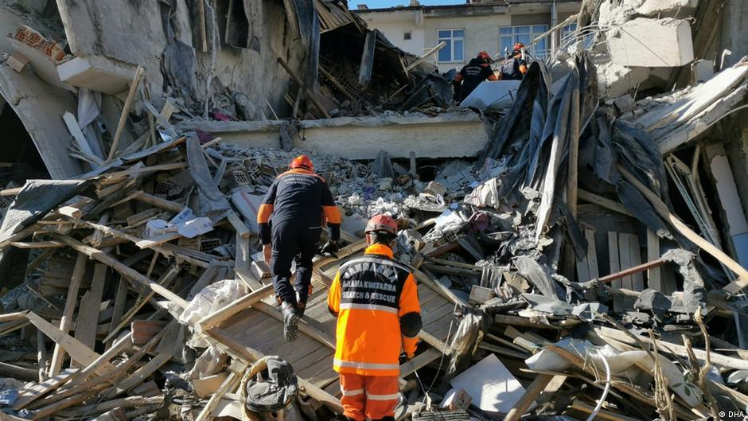
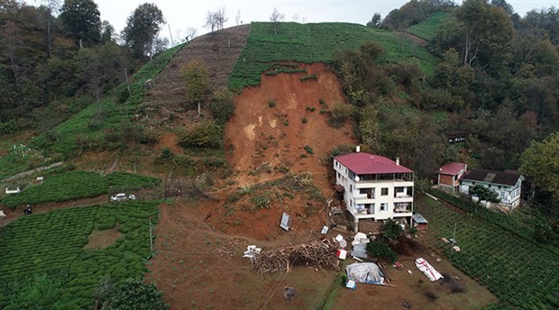
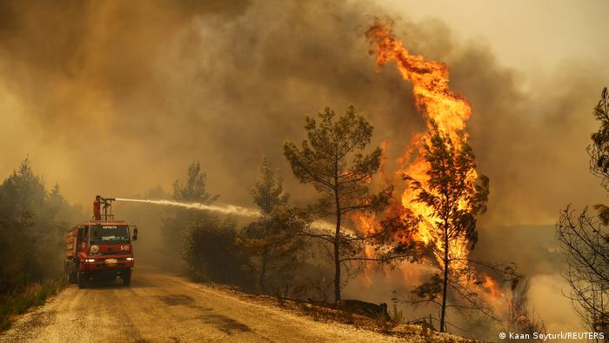
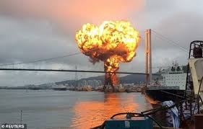
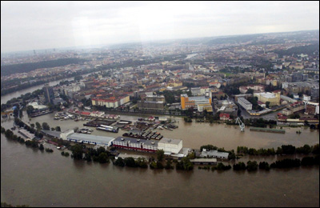
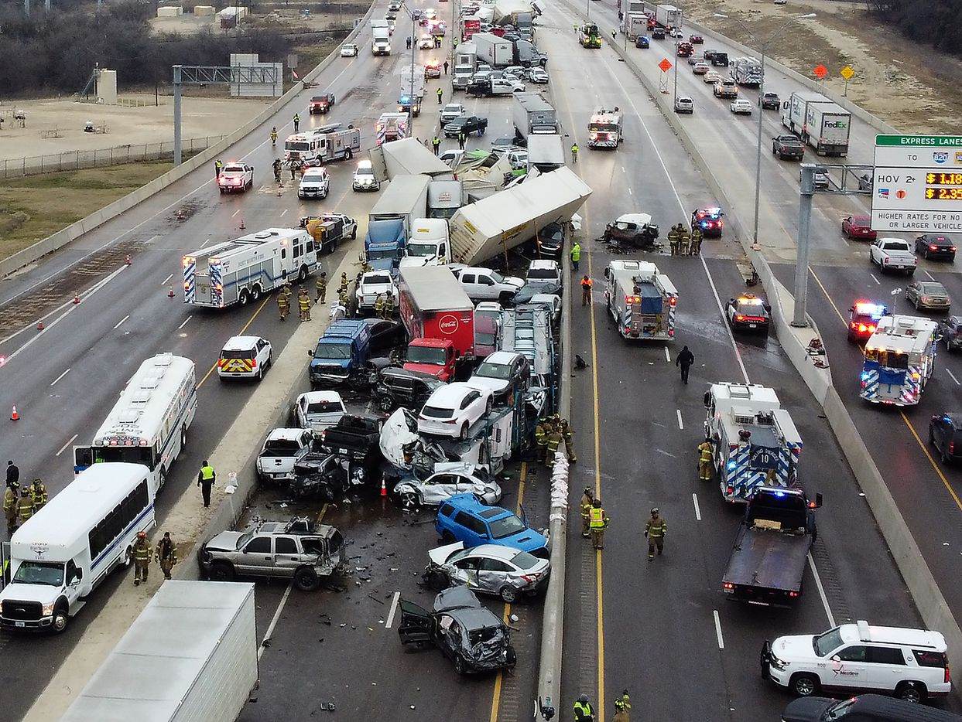
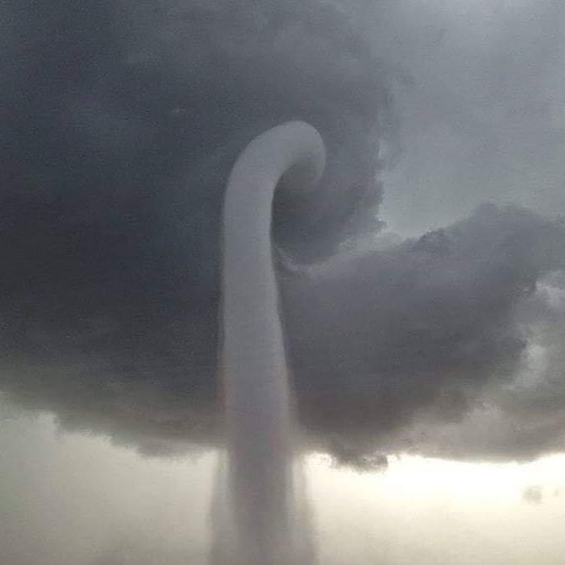
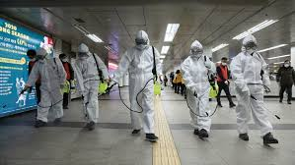
Afetler ve etkileri değişiyor, dönüşüyor; araştırmalar derinleşiyor, bilgi teknolojileri ilerliyor…
Dünya nüfusunun % 55’inden fazlası kentsel alanlarda yaşıyor ve bunun önümüzdeki yıllarda daha da artacağı düşünülüyor. Artık daha fazla insan nüfusuna ve yoğunluğuna sahip yerleşmeler
şiddeti ve sıklığı artan çeşitli ve çoklu tehlikelere maruz
Artık geçmişe nazaran daha ileri teknolojilerle yerküreye ve atmosfere dair bilgileri elde edip analiz edebiliyoruz.
TEMEL SORU: Peki bunların sonuçları karşısında riskleri azaltacak önlemleri zamanında alıyor muyuz?

Slide 5
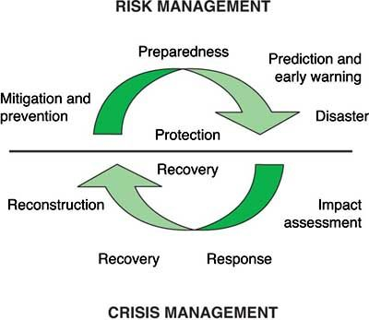
Risk Yönetimi v.s. Kriz Yönetimi
Risk Yönetimi
ÖNCE
Hazırlıklılık
Tahmin ve Erken Uyarı
Risk Azaltma ve Korunma
Eğer afet risklerini baş edilebilir seviyelere çekemez isek,
Büyük Kayıplı Afetler ve Felaketleri önlemek/ yönetmek neredeyse imkansızdır!
Korunma
Afet
Yeniden İnşa
İyileştirme
Etki Değerlendirmesi
İyileştirme
Müdahale
SONRA
ÖNETKİN YATIRIM/UYGULAMA >
TEPKİSEL EYLEMLERE YATIRIM/HAZIRLIK
Kriz Yönetimi

Slide 6
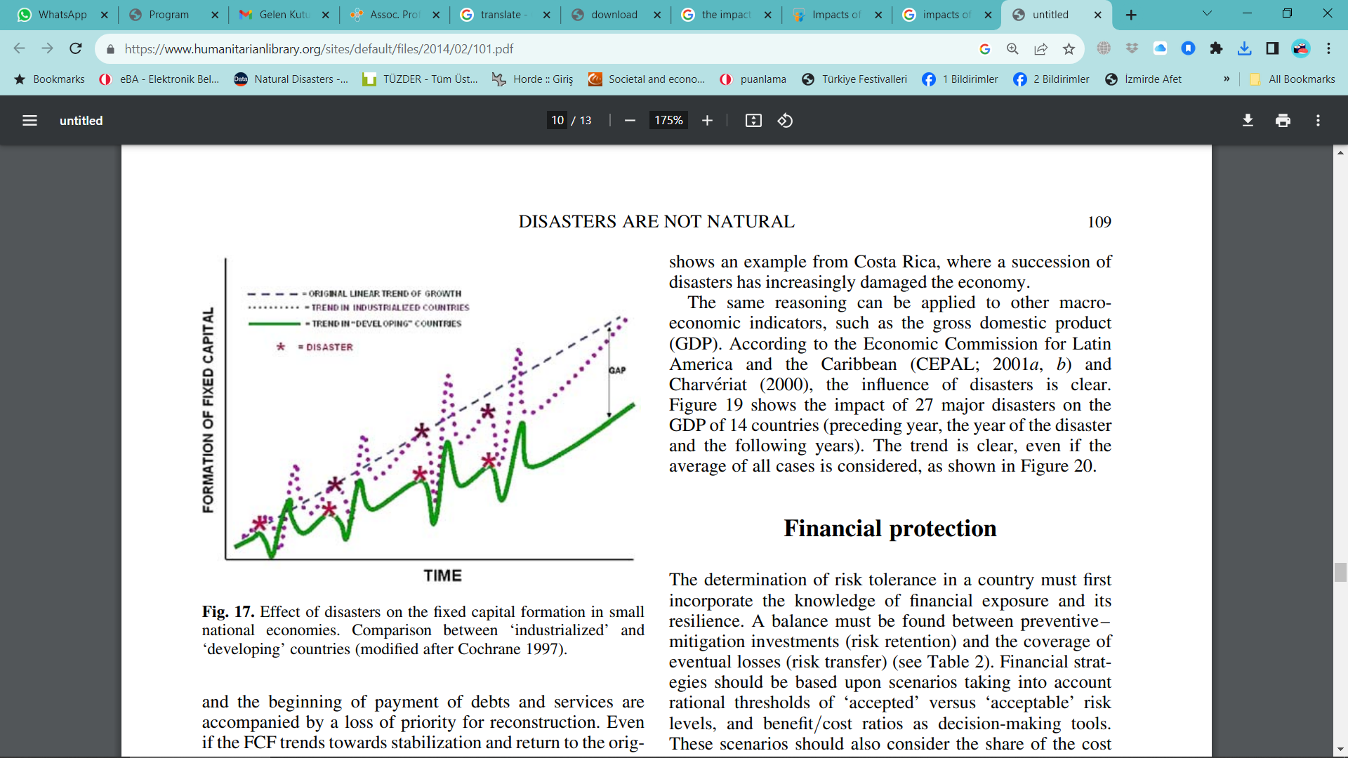
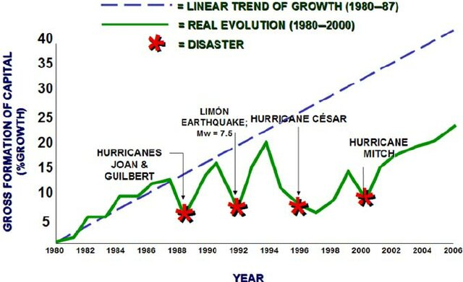
Afet Kayıplarının Kalkınma Üzerindeki Etkisi
Orijinal Doğrusal Gelişim Eğilimi
Sanayileşmiş/ Gelişmiş Ülkelerdeki Eğilim
Gelişmekte olan Ülkelerdeki Eğilim
* = AFET
Sabit Sermaye Oluşumu
Zaman

Slide 7
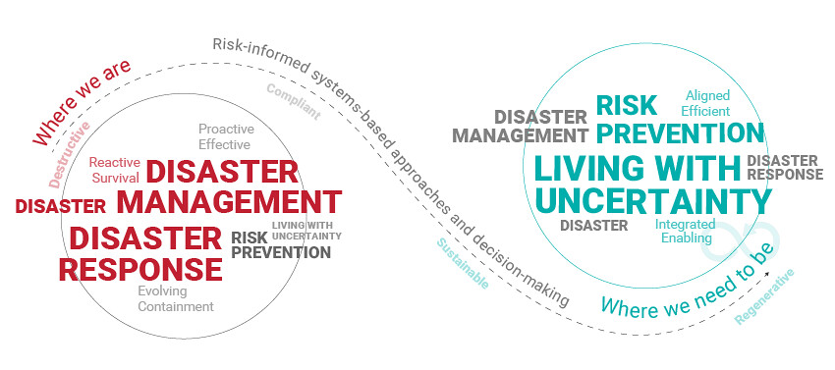
Afetlere müdahAleden rİsklerden korunmaya…
Source: https://gar.unisdr.org/ 2019
Dünya genelinde afet yönetiminde paradigma değişimi merceğini afetlere tepkisel bir bakıştan afet risklerinden korunmaya ve daha fazla öngörülü önetkin çabalara kaydırma eğilimindedir…

Slide 8
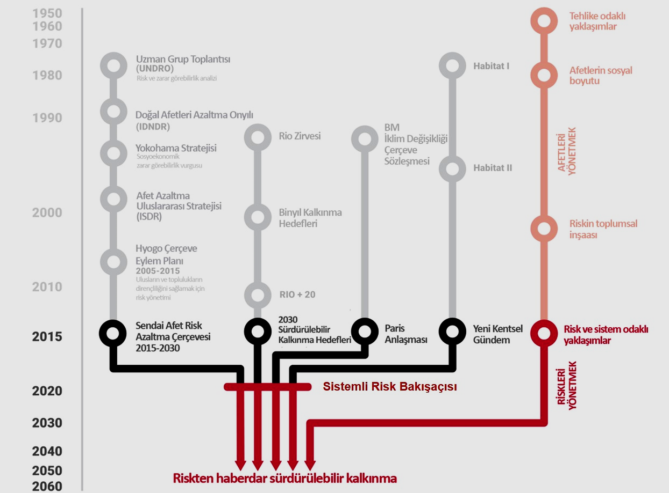
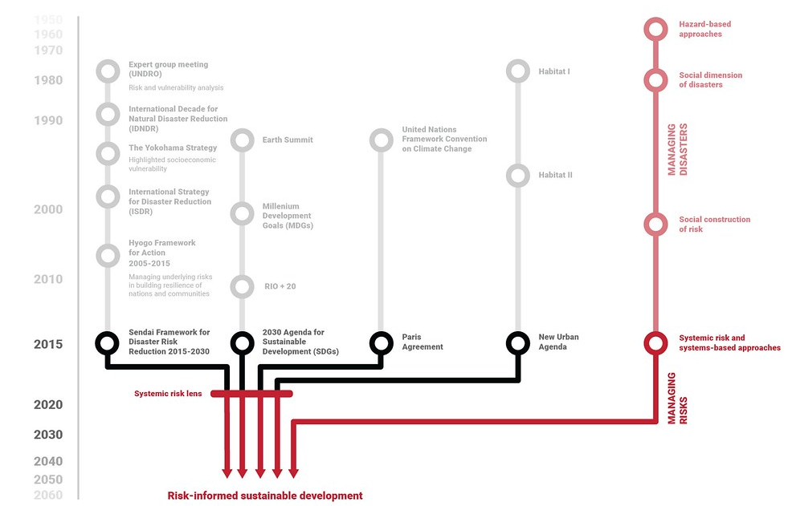
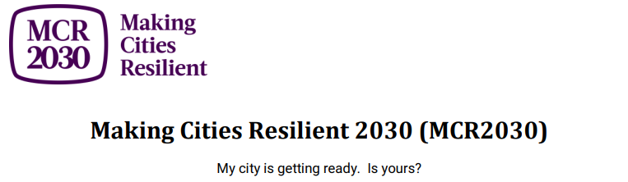
Uluslarası Gündem nerede?
Source: https://gar.unisdr.org/ 2019

Slide 9
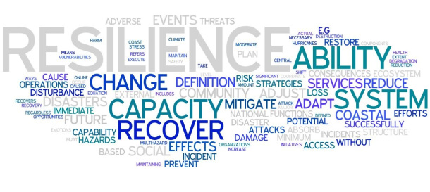
*Dirençlilik (resilience)?
Tehlikelere maruz kalan bir sistemin, topluluğun veya toplumun, risklerini yönetmesi yoluyla;
temel ve kritik yapılarının ve fonksiyonlarının korunması ve restorasyonu da dahil olmak üzere,
- bir tehlikenin etkilerine zamanında ve verimli bir şekilde direnme,
- bu etkileri absorbe etme,
- onlara uyum sağlama, bazılarını dönüştürme ve bazılarından kurtulma yeteneğidir.
https://www.unisdr.org/we/inform/terminology#letter-r

Slide 10
Dirençlilik için Afet Risk Yönetimi Sistemi gerekli!
Afet Risk Yönetimi ve Risk Azaltma stratejileri olası zararlar yaşanmadan önce onları azaltmak ve mücadele etmenin yollarını çizer.
Afet Risk Yönetimi bir gerekliliktir çünkü;
  Belirsizlikleri anlama ve azaltmada sistemli düşünme ve planlama yeteneğine sahiptir.
  Halihazırdaki ve gelecek riskleri ile ilgili bilimsel bulguların görselleştirilmesi ile toplum ve karar vericiler arasında bilinç yaratır.
Tabi gerçekleşmeden önce kararvericileri, etkilenecek halkı ikna edebildiğin sürece….

Slide 11
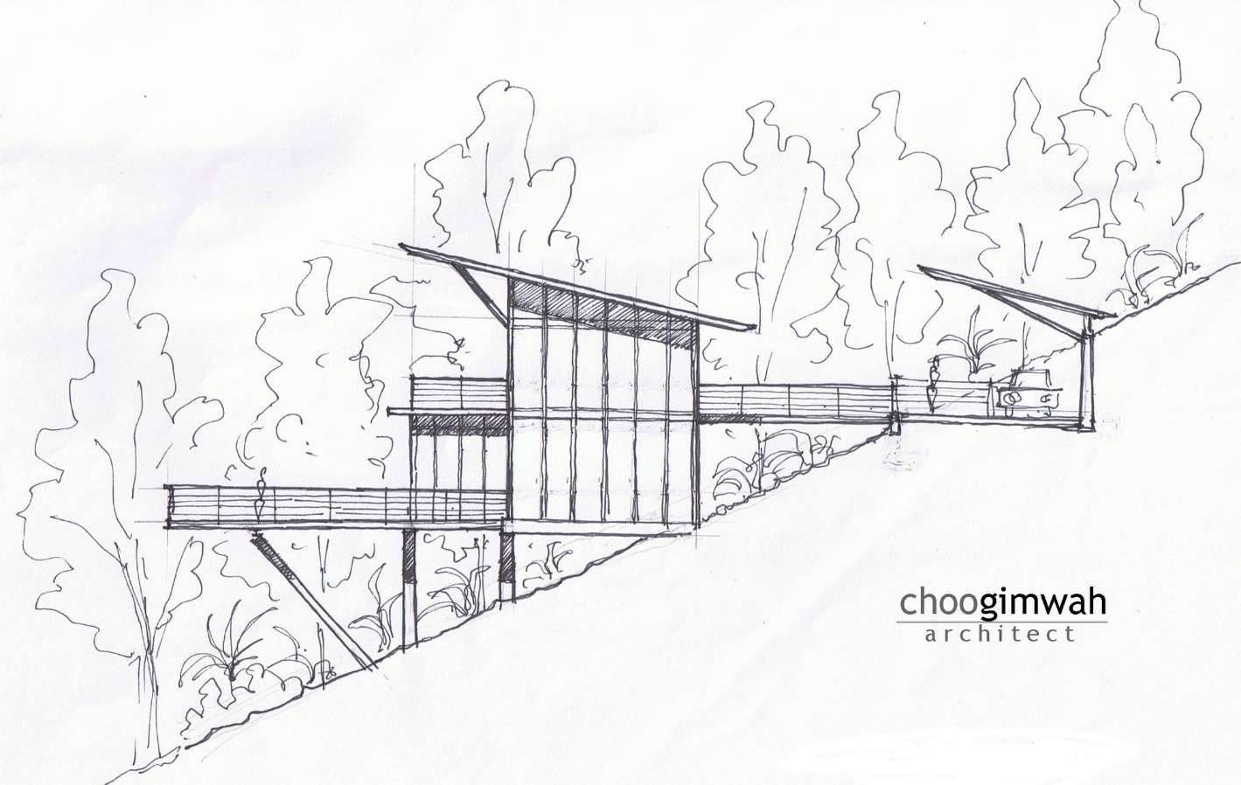
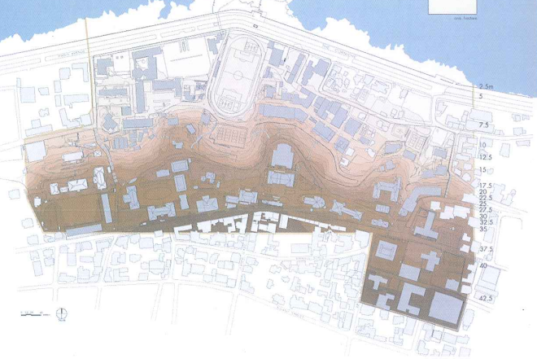
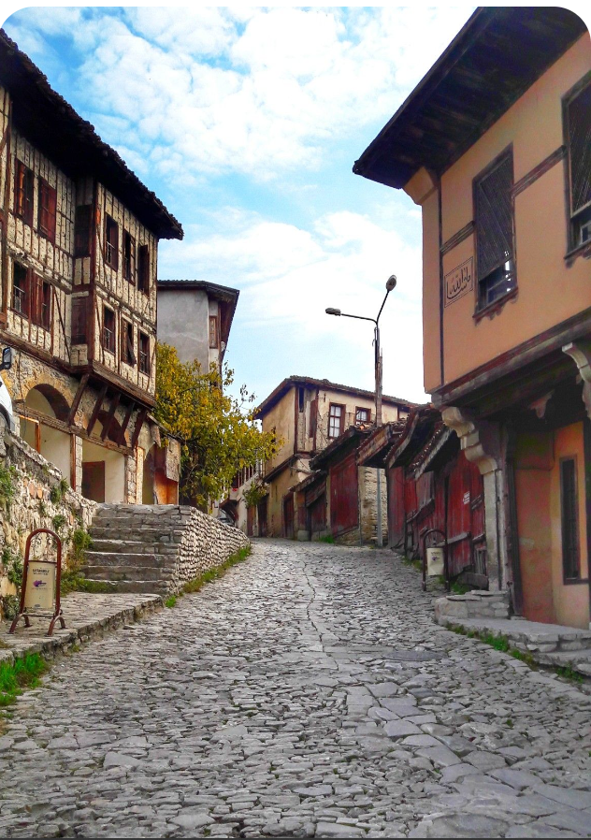
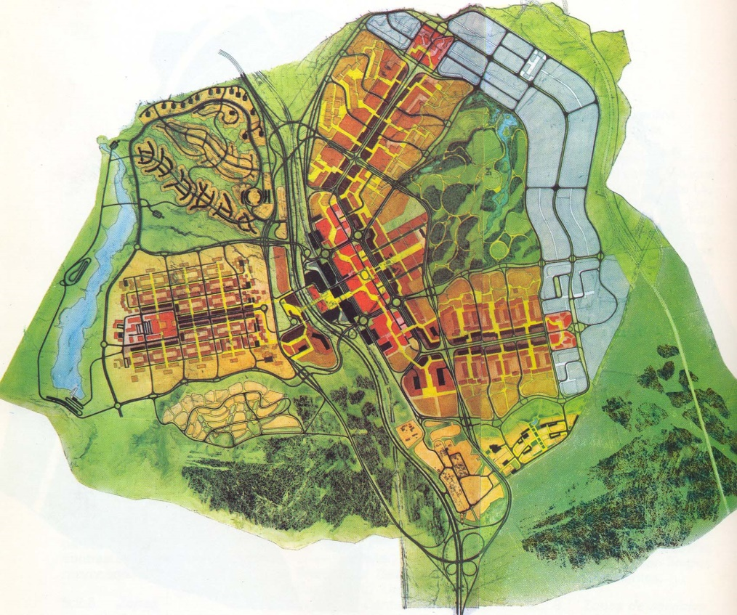
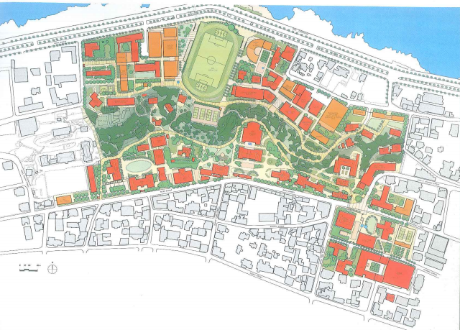
Doğaya uyumlu yerleşimler

Slide 12
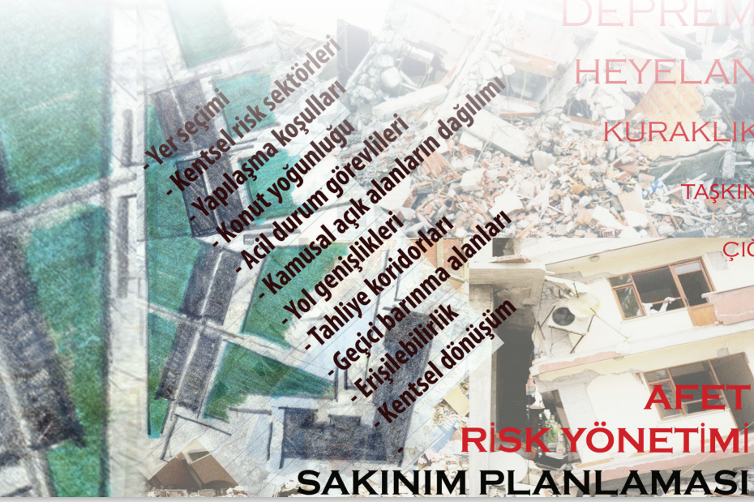
Kıyılardan görece uzak, sağlam zemin ve yükseklerde korunaklı güneşe bakan yamaçları tercih etmeleri
Topoğrafyaya uyumlu doğal drenajı kullanabilen
Ağaç ve yeşil varlığını, doğal ekolojik değerleri tüm yerleşmede sürekliliğini önemsiyen bunu yaparken doğal vadi tabanlarını değerlendiren
İklimine göre ısıyı koruyabilen ya da nemi artıran boşluklu yerleşim düzenlerini dikkate almış olmaları bizlerin mekan planlamada da oldukça önemsediğimiz konuların başında gelmektedir.
ANCAK
Günümüzde zaman içinde artan nüfus ve kentleşmenin belirli alanlara yığılmasının sıkıntılarını çekmekteyiz.
Teknolojik ilerlemelerin verdiği güçle doğanın kendi döngüsüne karşı çıkan yerleşim düzenleri bugünlerde hem ekonomik açıdan yüksek maliyetlerin yanında gelecekteki tehlikelere karşı daha korunmasız durumdayız.
Oysa bu değerlerle uyumlu biçimde gelişmesini sürdüren yerleşmeler günümüzde dirençli olma yolunda daha başarılılar.
İmajlar Kent, Planlama ve Afet Risk Yönetimi kitabı için H. Çağatay Keskinok ve Meltem Şenol Balaban tarafından hazırlanarak kullanılmıştır.

Slide 13
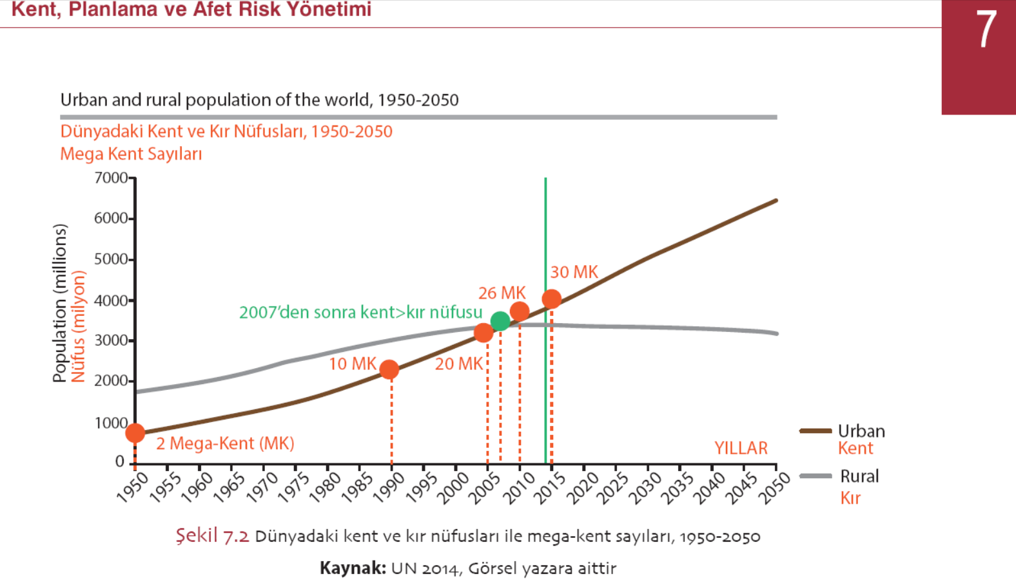
Kentleşme ve Nüfus
2007’de “urban turn” (kentsele dönüş)
2018 yılında dünya nüfusunun
%55.3ü kentsel yerleşmelerde yaşadığı tahmin ediliyor. 2030 itibariyle bu tahminin %60ları göstermesi bekleniyor.
Mega kent düzeyindeki kentlerin sayıları da artıyor
Kaynaklar: 2014 World Urbanization Prospects (http://esa.un.org/unpd/wup/Publications/Files/WUP2014-Highlights.pdf, https://www.un.org/en/events/citiesday/assets/pdf/the_worlds_cities_in_2018_data_booklet.pdf)
Şenol-Balaban M. ve Keskinok H. Ç., 2017. ‘Afet Sakınım Planlaması ve Uygulamaları’. M. Şenol Balaban [Der.], Kent, Planlama ve Afet Risk Yönetimi, Anadolu Üniversitesi Yayınları, sf. 167-192, Eskişehir. (https://kitapsatis.anadolu.edu.tr/kentler-planlama-ve-afet-risk-yonetimi...)

Slide 14
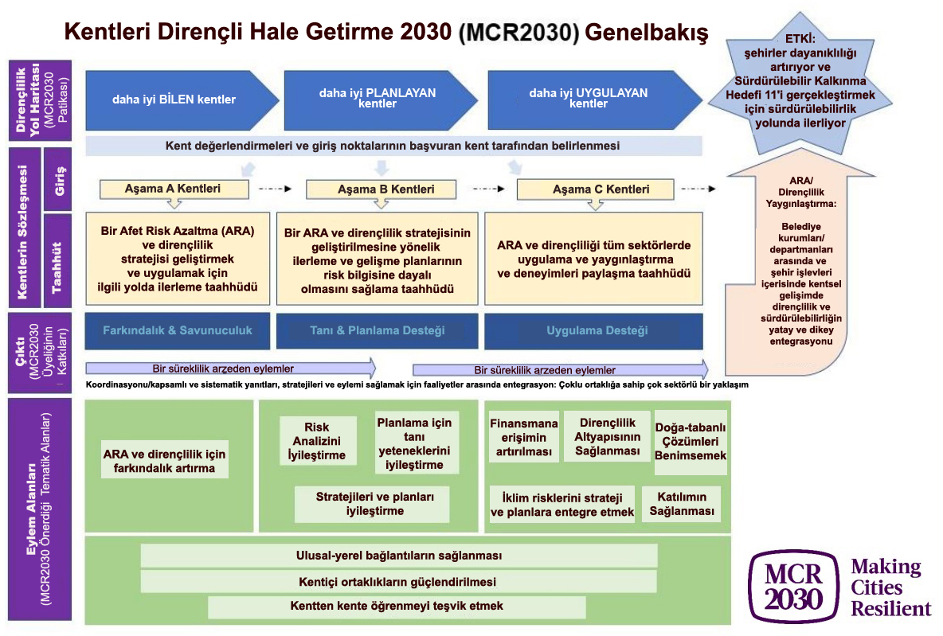

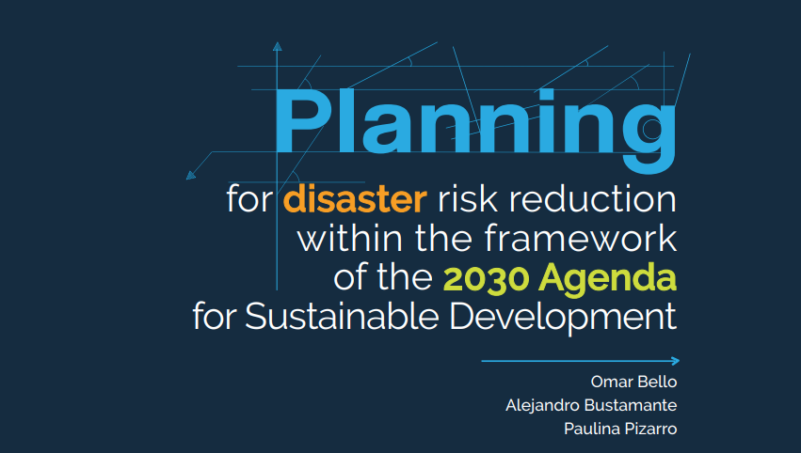
Şehirleri Dirençli Hale Getirmek!
https://mbbkulturyayinlari.com/sehir-toplum-sayi-28

Slide 15
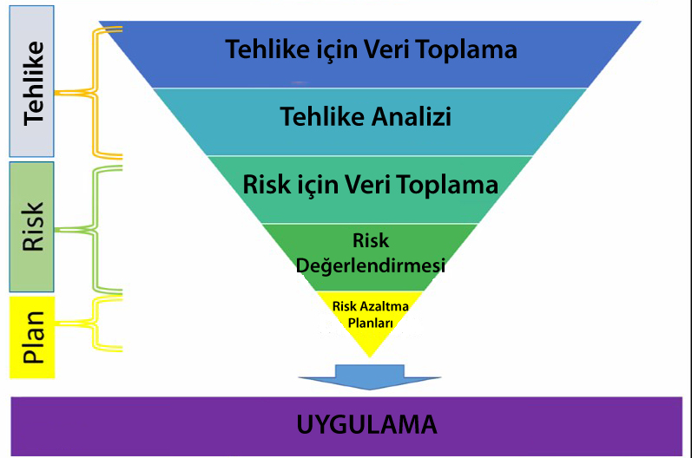
Riski Anlamak ve Anlatmak
DİRENÇLİ TOPLUM İÇİN ADIMLAR
Veri Toplama: Verileri sistematik ve güncellenebilir biçimde toplama ve afetlerin olası etkilerini, kayıplarını anlayabilmek için kullanmak. Sistematik veri toplama ve analizi ile karar vericileri afet risklerini azaltma ve dirençliliği inşa etmekte kullanmak.
Risk Değerlendirmesi: Hesaplamalı/sayısal risk modellemesi ile deterministik ve olasılıksal risk tahminlerini ortaya koyabilecek zarargörebilirlik ve tehlike modellemeleriyle maruz olma durumunu değerlendirmek. Riski hızlıca, titizlikle ve düzenli biçimde belirleyebilmek.
Buradaki sonuçlara bağlı olarak Afet Risk Azaltma planlamasını yapmak.
Bu planın uygulamaya konulabilmesi için eylem ve etkinlikleri kurgulamak

Slide 16
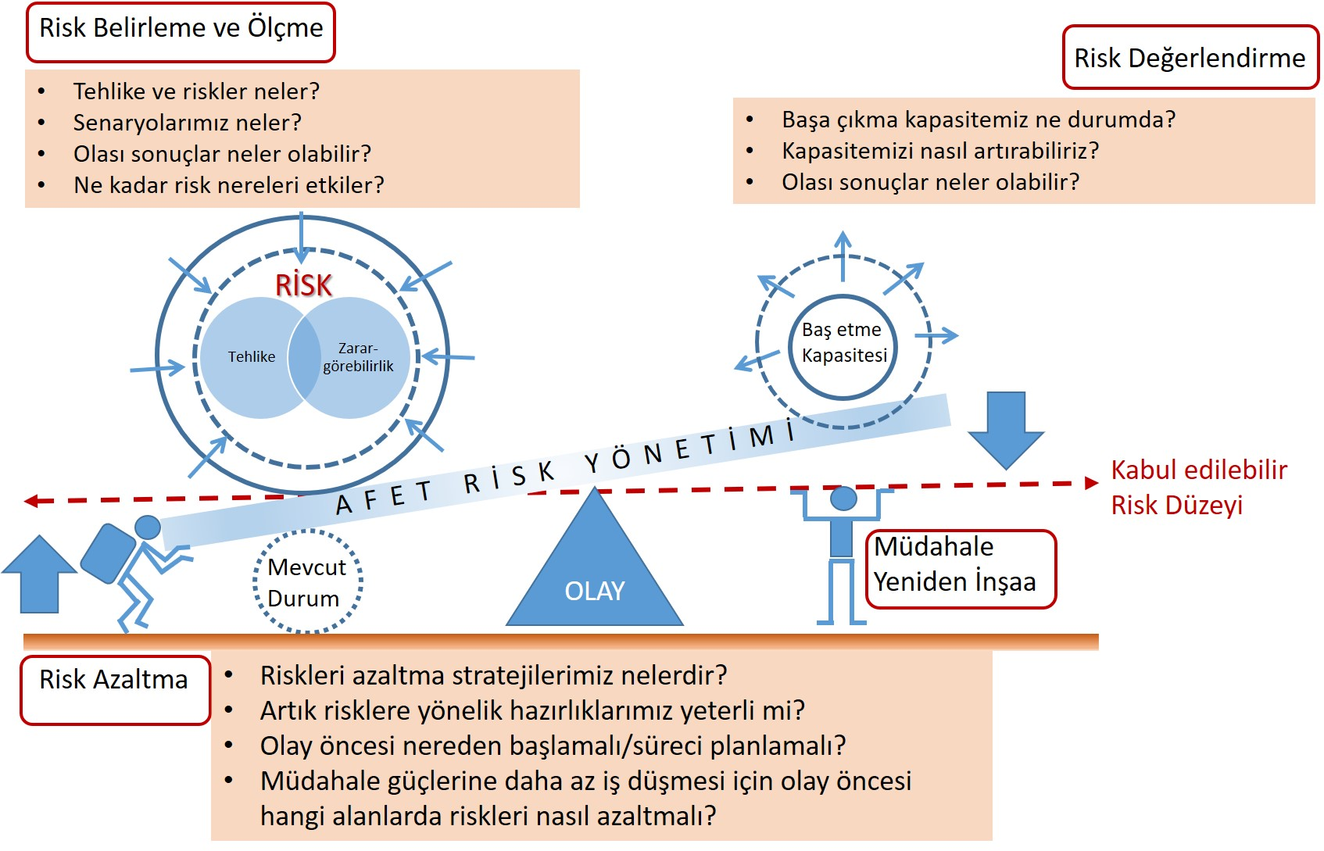
Afet Risk Yönetimi
Risklerden Kaçınma/Sakınım
Arta kalan Riskleri Paylaşma
Kaynak: Şenol Balaban 2019 “Afete dirençli yerleşimler oluşturmak: Afet risklerini azaltma planı”, Bilim ve Ütopya, Kasım 2019

Slide 17
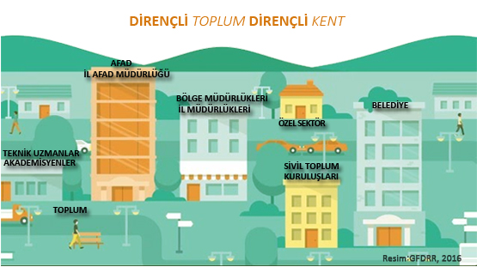
Dirençli Toplum Dirençli Kent
Risk Mitigasyonu (Sakınımı) için 3 temel aşama (KAP):
KAÇINMA: Risklerden kaçınmak (tehlikeleri tespit edip yeni riskler oluşturmamak)
AZALTMA: Riskleri olabildiğince toplumsal başetme kapasitenin kaldırabileği düzeye çekmek için azaltmak
PAYLAŞMA: Sıfırlayamadığımız azalttıktan sonra kalan “artık” riskleri de toplumun tüm paydaşları ile paylaşmak (sigorta sistemi, müdahale planları, erken uyarı sistemleri gibi)

Slide 18
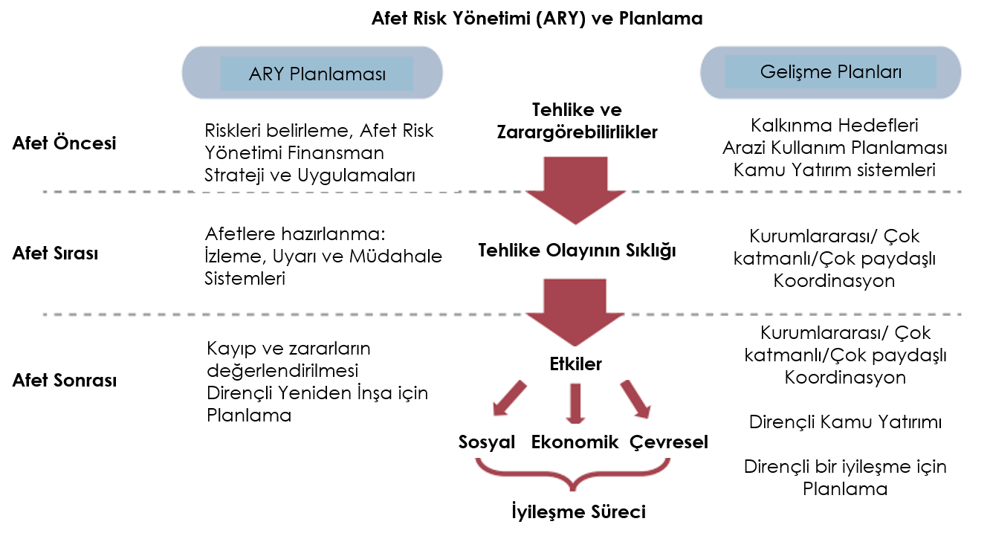
Afet Risk Yönetim Planlaması
TARAP, İRAP, TAMP…
Kalkınma planları, Stratejik planlar ve Mekansal Planlar (İmar Planları)

Slide 19
Sakınım ve Risk Azaltma Önlemleri nedir?
Yapısal ve Yapısal Olmayan Önlemlerin birlikteliği
Taşkın ve Tsunami Afeti için (örnek)
Kaynak：Building National Resilience, National Resilience Promotion Office, Cabinet Secretariat, Japan

Slide 20
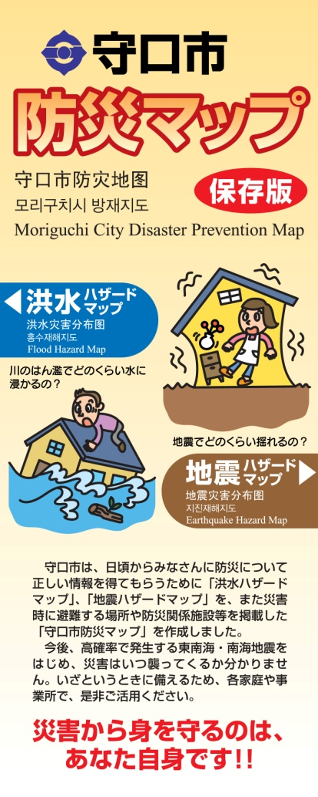
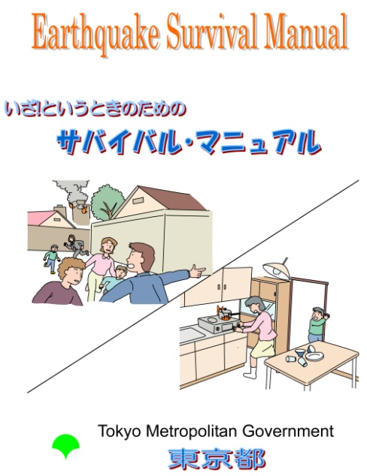
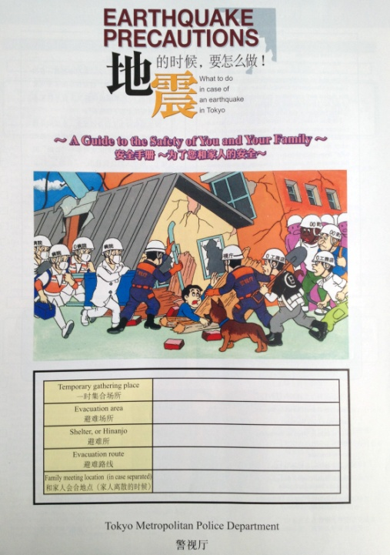
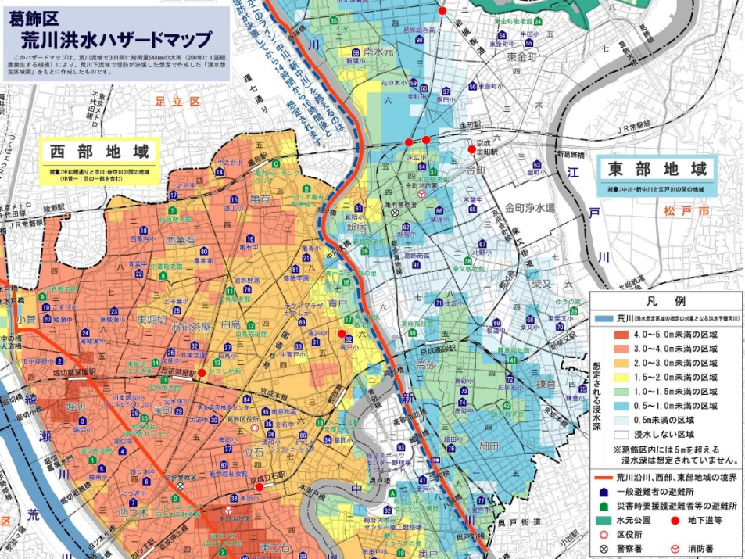
20
Yerel yönetimlerin etkin bilgilendirme çalışmaları
Tehlike haritalarının halkla paylaşılması
Kolaylıkla elde edilebilen deprem veya su baskını gibi afetlerle ilgili ücretsiz bilgilendirme broşürleri
Braille alfabesi ve farklı dillerin desteklenmesi

Slide 21
Ülkemizde:
Yeni gelişim/Yerleşim Alanları
Biz plancılar; güvenli yerleşimlerin yer seçiminde;
bilinen fay zonlarından uzak “uygun/güvenli/sağlam zeminler” ararız.
eşik analizi ile yerleşime uygun alan alternatiflerini değerlendirmeye alırız.
açık alanları genellikle mevcut jeomorfolojik eşikleri, vadi tabanları, ekolojik ve kültürel değerleri vb koruyarak havalandırma koridorları oluşturarak yaşanabilir yerleşimleri hedefleriz.
tasarlarken çıkmaz sokakları olmayan, erişilebilir kentler isteriz. Bu kentlerde gerekli hizmetlerin dengeli ve kademeli olarak, gelecekteki tahmini nüfusa göre erişilebilir konumlarda olmasını amaçlarız.
yapıların da yapı yönetmeliğine uygun yapılarak yapılmasını ve denetlenmesini isteriz.

Slide 22
Zamanla yoğunlaşan, eskiyen doku ve yapılaşma
Ama bugün artması ile zaman içinde planlanandan fazla bir nüfusu karşılayamayan altyapı, eskiyen yetersiz sosyal donatı alanları, yeşil/açık alan yetersizlikleri aslında deprem gibi herhangi bir doğa olayı olmadan da güvensiz kentleri yaratıyorlar acil durumda bir kenti boşaltmak, bir yerden bir yere gitmek mümkün olamıyor.
Türkiye’de artık kentleşme yeni alanlardan çok, mevcut alanlar üzerine yoğunlaşmamızı da gerektiriyor çünkü kentler artık risk havuzları olarak karşımızdalar. Bu risk havuzlarının* neler olduğunu iyi irdelemek gerekmekte; çünkü Japonya örneğinde olduğu gibi özellikle yoğun nüfusları barındıran bu alanlarda deprem riski sadece yapıların sağlamlığından ibaret değil.
* İstanbul Deprem Mastır Planında ilk defa ortaya konulmuştur.

Slide 23
İDMP Risk Sektörleri
2003,
https://depremzemin.ibb.istanbul/calismalarimiz/tamamlanmis-calismalar/istanbul-deprem-master-plani/
* Balamir M. 2007. https://www.jmo.org.tr/resimler/ekler/20ab15a36e8643d_ek.pdf?dergi=HABER
MEKANSAL ANALİZLER
Makro-form ve büyüme eğilimlerinin gösterdiği riskler/Risks of macroform and growth tendencies
Kentsel Doku Riskleri/Urban Fabric Risks (yapı, arsa TAKS, yol genişliği, otoparklar, yoğunluklar vb.)
Tehlikeli Kullanımlar/Hazardous Uses (yanıcı, patlayıcı, kimyasal, vb., depolama ve dolanım: LPG ve akaryakıt istasyonları vb.)
Uyumsuz Kullanımlar/Incompatible uses (alan ve yapı birimi ölçeklerinde uyumsuzluklar)
Üretkenlik kaybı riskleri/Risks of productivity losses (sanayi: yapı, girdi-çıktı, işgücü, altyapı)
Açık alan yetersizlik riskleri/Open space deficiency risks (yakınlık, süreklilik, yeterlik)
Acil durum görevlisi tesisler/Risks Emergency Facilities (hastane, okul, vb.)
Yapı stoku ve altyapı kaybı riskleri/ Building Stock and Infrastructure Loss Risks,
Özel risk alanları/ Special risk areas and buildings(vadiler/yamaçlar/kıyılar/baraj altı havzalar)
Kültür mirası özel yapılar/ Cultural heritage assets (tarihi/anıtsal yapılar ve çevreler)
Yönetsel yetersizlikler/ Administrative incapacities (eğitimsiz personel, örgütsüz gönüllüler, temrin/tatbikat eksikliği)
Dışsal etkenler/ External factor risks(kaza, terör, sabotaj, iklimsel ve meteorolojik koşullarda aşırılıklar)
Toplumsal edilgenlik riskleri/ Risk of passive voice at communities : katılım ve yerel örgütlenmede kısıtlar

Slide 24
Yıkım yaşayan Bölgelerde İyileştirme, Sağlıklaştırma ve Yeniden İnşa “BuildBackBetter” Yaklaşımı
Etkiler oldukça yaygın olması sebebiyle bölgesel bir ele alışla başlamak
Konforlu yaşamı uzun süre sağlayabilecek türde “geçici” barınma alanlarını acilen ve güvenli biçimde tasarlanmasıyla iyileştirme süreçlerinin sağlıkla yürütmek
Yaşam alanları, geçim kaynakları ve ağları, kent merkezleri, tarihi merkezler, üretim ilişkileri, toplumsal ağlar gibi yerel halkın ihtiyaçlarını dikkate alan uzun ve katılımcı süreçleri programlamak
Japonya’daki Tohoku İyileştirme ve Yeniden İnşa Süreçleri Örneklerine bakılabilir mi?
https://www.reconstruction.go.jp/english/topics/Progress_to_date/English_February_2023_genjoutorikumi.pdf
https://www.ggi.tohoku.ac.jp/pdf/tohoku_u_fukko_action_en.pdf
https://reliefweb.int/report/japan/recovery-and-reconstruction-works-2011-tohoku-earthquake-have-reached-successful

Slide 25
Tartışmaya açık son sözler…
Bölgesel ölçekten yerel ölçeğe pek çok konu başlığında düşünmemiz ve eyleme geçmemiz gerekiyor!
İklim değişikliği öngörüleriyle, yerel zemin koşullarını ve faylanmayı doğru ve güncel veriler ile ifade eden tehlike haritalarını etkin kullanabilmeli ve tüm paydaşların kullanımına sunabilmeli
Kırılgan bina stoku ve kırılgan nüfusun mekansal dağılımını güncel olarak dikkate alınmalı
Risk sektörleri ve bölgesel/kentsel risk analizleri özellikle kötü senaryolar için geliştirilmeli
Risk derecelerinin dağılımı önceliklendirmeler ve eylem planları, bütçelendirme ve uygulamalar için gerekli
Uygulama süreçlerini kolaylaştıracak finansal çözümler, bütçe yönetimi, etkin mekanizmalar için yerel ve merkezi yönetimin ve özel/kamu işbirliği ve yerelde her aşamada halk katılımı gerekli
Başka neler olabilir?....

Slide 26
Dinlediğiniz için teşekkürler

